Slide 1
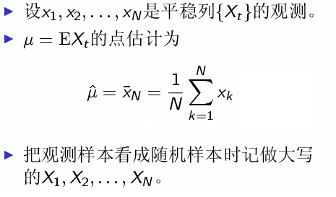
均值估计公式

Slide 2
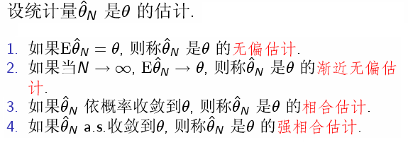
相合性

Slide 3

均值估计的性质

Slide 4
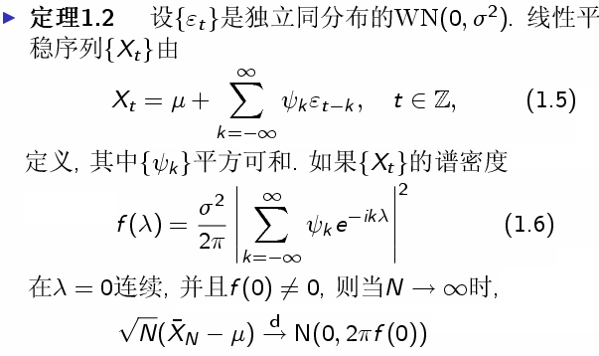
平稳列均值估计的中心极限定理

Slide 5
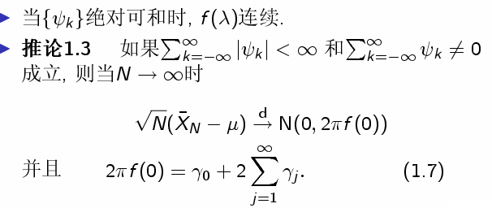
推论

Slide 6
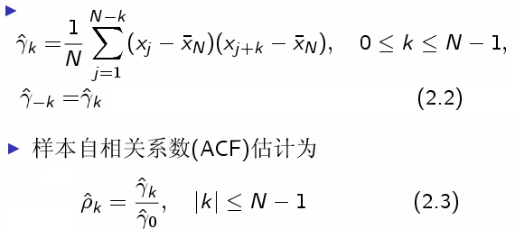
自协方差函数估计公式

Slide 7
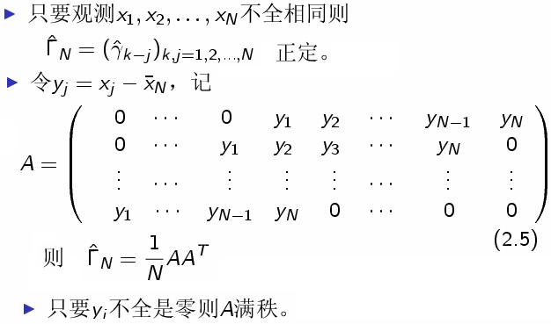
样本自协方差的正定性

Slide 8

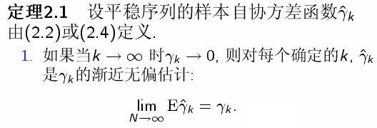

Slide 9

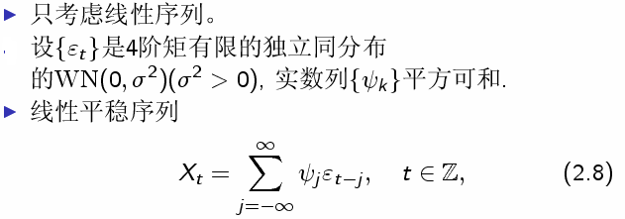

Slide 10
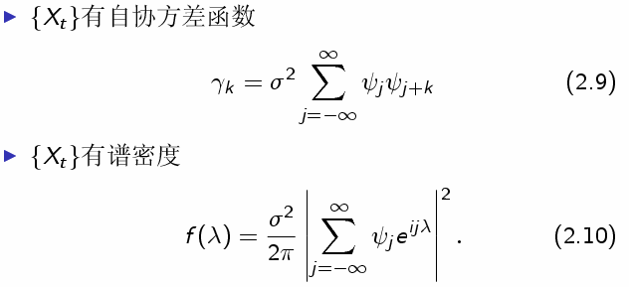

Slide 11

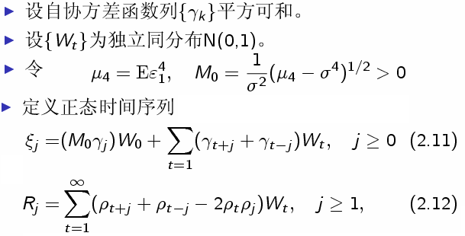

Slide 12

样本自协方差和自相关的中心极限定理

Slide 13


Slide 14


Slide 15
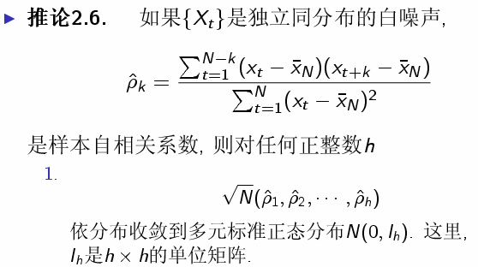
白噪声情形

Slide 16
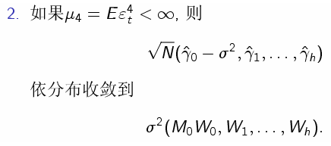

Slide 17
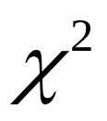
§4.3 白噪声检验
白噪声的 检验
样本自相关置信区间检验法

Slide 18

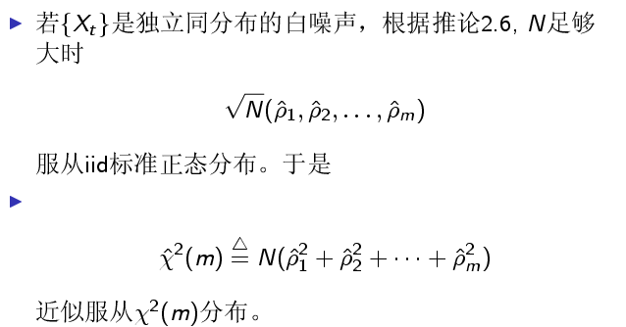
白噪声的 检验

Slide 19
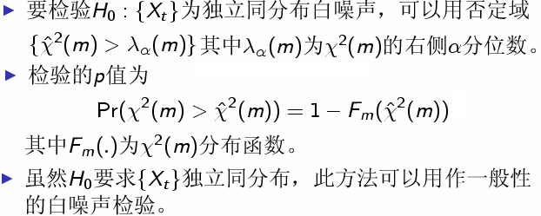
白噪声的 检验

Slide 20
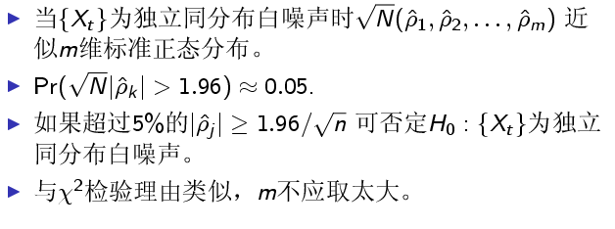
样本自相关置信区间检验法

